Slide 1
律速過程を組み合わせたら
蒸発速度

Slide 2
ぬれた服は冷たい
ここまでの話
水が蒸発して服を冷やす。
冷たい
冷たくない
水の蒸発する
速さは？

Slide 3
モデル
ここまでの話
水面での水分子
30℃の 理想気体 空気1$m^{3}$と水の壁
仮定！
水面に100%吸着
仮定！
水
衝突
空気 1$m^{3}$
30℃
1気圧
湿度 100%
$$z$$
いつでもこの数
飛び出す
蒸発
重力は無し
$$y$$
湿度100%のとき
飛び込む数=飛び出す数
仮定！
$$x$$

Slide 4
湿度0%のときの蒸発速度
ここまでの話
蒸発速度5.7mm/秒
乾くの早すぎ！
1m
蒸発速度5.7mm/秒 （$x=1m$ の壁がないとき）
水
空気 1$m^{3}$
30℃
1気圧
湿度 0%
$$v_{x}=374[m/s]$$
$$z$$
$0.0053s$後に
水蒸気は飽和
$$y$$
早すぎ！
$$x$$

Slide 5
モデルの改善
ここまでの話
水分子は①平均自由行程の範囲で往復するため、拡散で全体に充満する
→拡散律速のモデル
水分子は水面に100% ②吸着しないかもしれない
→界面律速のモデル
③蒸発の潜熱で気温は下がるため、30.40gも蒸発しない
→水側に熱源を想定
ここを検討した
水
空気
30℃
1気圧
湿度 0%
熱源

Slide 6
水分子の拡散モデル
ここまでの話
30℃の空気と水の壁と30℃の熱源
水
空気
30℃
1気圧
湿度 0%
熱源
$$z$$
拡散で全体に
充満する
水分子は
平均自由行程の
範囲で往復
$$y$$
$$x$$
日記： (参照日2018年10月21日) [水の気化熱でどれだけ涼しくなるのか]水蒸気の拡散係数 水蒸気の拡散時間
※このイラストは大きさが不正確

Slide 7
モデルの改善結果
ここまでの話
水分子は①平均自由行程の範囲で往復するため、拡散で全体に充満する
→拡散律速のモデル
理想気体
衝突する気体
1m
1m
水
空気
30℃
1気圧
湿度 0%
水
空気
30℃
1気圧
湿度 0%
$$v_{x}=374[m/s]$$
熱源
熱源
水蒸気濃度
$0.0053s$後に
水蒸気は飽和
$$a$$
$1.2$ 日
$1$日後に
水蒸気は飽和
$17$分
$2.8$ 時間
$$0$$
$$x$$
$$0$$
$1.7$分
$$1$$

Slide 8
モデルの改善
モデルの改善
水分子は①平均自由行程の範囲で往復するため、拡散で全体に充満する
→拡散律速のモデル
水分子は水面に100% ②吸着しないかもしれない
→界面律速のモデル
③蒸発の潜熱で気温は下がるため、30.40gも蒸発しない
→水側に熱源を想定
今回はここを検討
水
空気
30℃
1気圧
湿度 0%
熱源

Slide 9
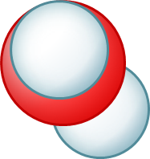
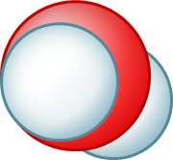
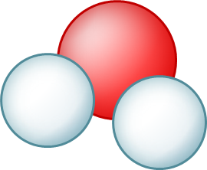
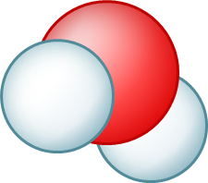
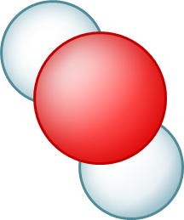
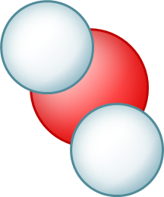
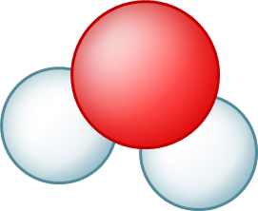
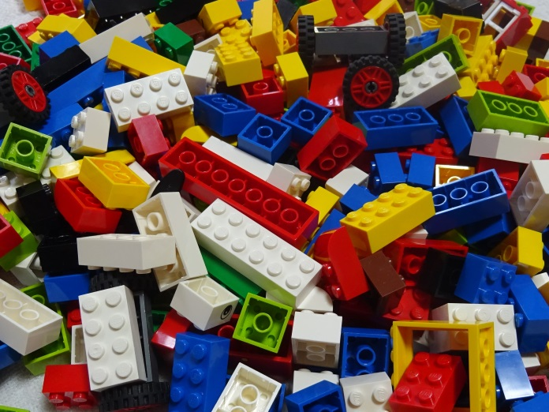
水分子が水面に当たったとき
界面律速のモデル
水面の水分子がランダムな向きならば
水
ぶつかったところにくっつく
ごちゃごちゃ
無造作に積んだ
レゴブロックの
並び方

Slide 10
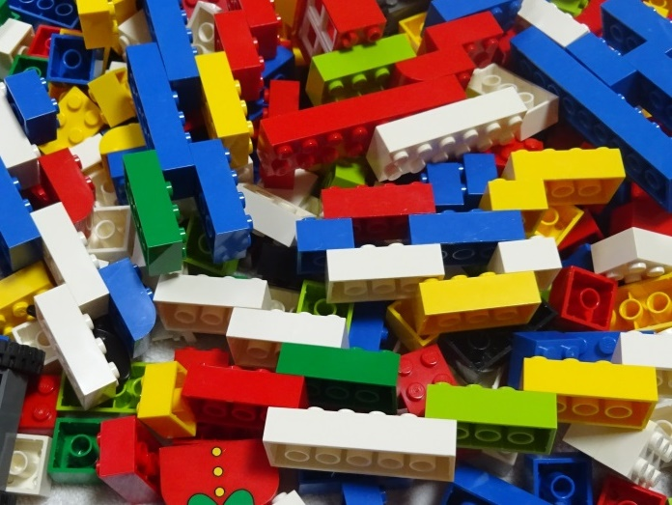
表面張力があると
界面律速のモデル
水面の水分子は表面に沿って2次元構造
水
界面律速のモデル
場所や角度によって
跳ね返される
表面が
つるつる
水面に$α$の割合で吸着
仮定変更！
組み立てた
レゴブロックの
並び方

Slide 11
モデル
ここまでの話
水面での水分子
水面に100%吸着
仮定！
水
衝突
空気 1$m^{3}$
30℃
1気圧
湿度 100%
$$z$$
いつでもこの数
飛び出す
蒸発
$$y$$
湿度100%のとき
飛び込む数=飛び出す数
仮定！
$$x$$
※このイラストは大きさが不正確

Slide 12
界面律速のモデル
界面律速のモデル
水面での水分子
仮定変更！
吸着率をα
水面への吸着率を$α$
水
衝突
空気 1$m^{3}$
30℃
1気圧
湿度 100%
$$z$$
いつでもこの数
飛び出す
蒸発
$$y$$
湿度100%のとき
吸着する数=飛び出す数
仮定！
$$x$$
※このイラストは大きさが不正確

Slide 13
理想気体水分子が水面に飛び込む数
ここまでの話
1秒間の衝突量 $187往復$
$$×30.40g=5680g$$
1m
水
空気 1$m^{3}$
30℃
1気圧
湿度 100%
1分子が187回衝突
水分子30.40g
$$v_{x}=374[m/s]$$
$$z$$
延べ$5.7kg/s$ とび込む
$$y$$
計算
$$v_{x}/2×a=5680$$
1秒間に往復できる距離から
$$x$$
※このイラストは大きさが不正確

Slide 14
水分子が水面から飛び出す数
界面律速×理想気体
1秒間の衝突量 $187往復$
$$×30.40g=5680g$$
1m
水
空気 1$m^{3}$
30℃
1気圧
湿度 100%
1分子が187回衝突
水分子30.40g
$$v_{x}=374[m/s]$$
$$z$$
計算
延べ5.7kgの水は
$$\frac{5700}{18}×6.0×{10}^{23}=1.9×{10}^{26}$$
$1.9×{10}^{26}$個の水分子である。
延べ$5.7α kg/s$ 吸着する
$$y$$
$$⇒$$
$$x$$
延べ$5.7α kg/s$ 蒸発する
$1.9×{10}^{26}α$個/s
蒸発する
※このイラストは大きさが不正確

Slide 15
湿度0%のときの蒸発速度
界面律速×理想気体
1秒間の蒸発量 $α×5680g$
飽和水蒸気量30.40g
1m
水
空気 1$m^{3}$
30℃
1気圧
湿度 0%
30℃
1気圧
湿度 100%
水分子0g
水分子30.40g
$$v_{x}=374[m/s]$$
$$z$$
$0.0053/α[s]$後に
水蒸気は飽和
$$y$$
$α$=0.5% 程度で、
1秒後に飽和
$$x$$
延べ$5.7α kg/s$ 蒸発する
αはどのくらい？
※このイラストは大きさが不正確

Slide 16
吸着率 $α$ を氷から予測
吸着率
氷結晶の成長の場合
-15℃、過飽和度○○
最大成長速度 $R_{max}=30μm/s$
過飽和度！
$α=1$の場合
$$R\left(0001\right)=0.05 μm/s$$
$$⇒ α=0.0017$$
$$(0001)$$
$$(10\overline{1}0)$$
$$R\left(10\overline{1}0\right)=0.5 μm/s$$
$$⇒ α=0.017$$
水の吸着率が氷より大きいならば
$$α>Ο(0.001)$$
参考： (参照日2019年07月8日) 氷の成長速度 黒田登志雄(1984).『結晶は生きている ～ その成長と形の変化のしくみ ～』サイエンス社 p.96
※このイラストは大きさが不正確
Notes:
\O() はランダウ記号というらしい。

Slide 17
吸着率 $α$ を気化熱から予測
吸着率
氷結晶の成長の場合
-15℃、過飽和度○○
最大成長速度 $R_{max}=30μm/s$
参考： (参照日2019年07月8日) 氷の成長速度 黒田登志雄(1984).『結晶は生きている ～ その成長と形の変化のしくみ ～』サイエンス社 p.96
※このイラストは大きさが不正確
Notes:
\O() はランダウ記号というらしい。

Slide 18
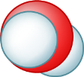
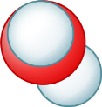
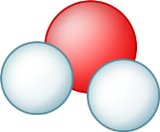
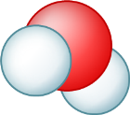
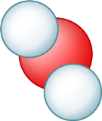
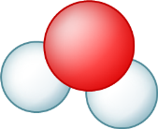
界面律速と拡散律速があったら
界面律速×拡散律速
蒸発しにくく拡散も遅いとき
水面での吸着率$α$
水分子の拡散
1m
水
水
空気
30℃
1気圧
湿度 0%
熱源
※このイラストは大きさが不正確

Slide 19
水分子の拡散モデル
ここまでの話
30℃の空気と水の壁と30℃の熱源
水
空気
30℃
1気圧
湿度 0%
熱源
$$z$$
拡散で全体に
充満する
水分子は
平均自由行程の
範囲で往復
$$y$$
$$x$$
日記： (参照日2018年10月21日) [水の気化熱でどれだけ涼しくなるのか]水蒸気の拡散係数 水蒸気の拡散時間
※このイラストは大きさが不正確

Slide 20
水分子の拡散モデル
界面律速×拡散律速
30℃の空気と水の壁と30℃の熱源
この範囲の飽和時間は？
平均自由行程 $l=68[nm]$
水
空気
30℃
1気圧
湿度 0%
水分子30.40g
熱源
計算
水面から平均自由行程内の空気が
水蒸気飽和に達する時間
$$\frac{l}{αav_{x}/2}=1.1×{10}^{−11}/α[s]$$
$α={10}^{−11}$なら1秒で飽和
3時間で飽和するなら$α={10}^{−16}$
比較：1mの箱が拡散で飽和する
時間$\sim 1.2$日
$$z$$
水分子は
平均自由行程の
範囲で往復
$$y$$
$$x$$
$α<{10}^{−11}$のとき、
水面湿度は100%未満
延べ$5.7α kg/s$
蒸発する
日記： (参照日2018年10月21日) [水の気化熱でどれだけ涼しくなるのか]水蒸気の拡散係数 水蒸気の拡散時間
※このイラストは大きさが不正確

Slide 21
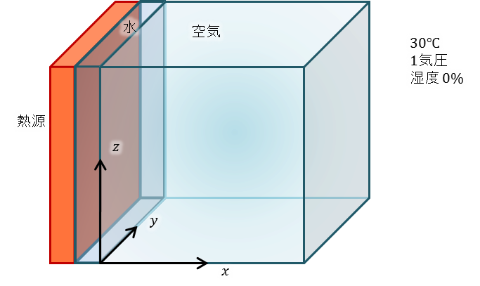
水面湿度が100%なかったら
界面律速×拡散律速
$$c(x,t)$$
$$a$$
$1.2$ 日
湿度0%
$17$分
$2.8$ 時間
$$0$$
$$x$$
$$0$$
$1.7$分
$$1$$
$L=1$m
$$c(x,t)$$
？
$$a$$
$$0$$
$$x$$
$$0$$
$$1$$
Notes:
もとの矩形波を底上げしたよ。

Slide 22
拡散方程式と境界条件
界面律速×拡散律速
$x$方向への拡散方程式
$$\frac{∂c\left(x,t\right)}{∂t}=D\frac{∂^{2}c\left(x,t\right)}{∂x^{2}}$$
$c(x,t)$ : 水蒸気の質量密度分布
$D$ $=2.2×{10}^{−5}[m^{2}/s]$
(30℃常圧の水分子)
$L=1$m
参考： (参照日2019年01月10日) 拡散係数 米沢富美子(1986). 『ブラウン運動』共立出版
フーリエ級数展開 大石進一(1989)『フーリエ解析』 岩波書店
Notes:
拡散方向をxに限定したとき、水蒸気濃度cの拡散方程式は dc/dt=Dd^2c/dx^2 拡散方程式から、蒸発した水蒸気が水面近くから空気全体に充満する時間を計算します。 各辺1mの空気の入った箱があって、箱の側面x=0が水面だとします。熱の拡散を考えなくて良いように、水面側の壁に熱源があって、水面は30℃に保ちます。 一定温度で水面から蒸発する水分子の数は、一定と仮定します。 水蒸気濃度cの拡散方程式は dc/dt=Dd^2c/dx^2

Slide 23
水面での境界条件
界面律速×拡散律速
水の蒸発速度は（フィックの法則）
$$m J\left(x,t\right)=−D\frac{∂c\left(x,t\right)}{∂x}$$
$J(x,t)$ : 単位時間に単位面積を通過
する水分子数
$c(x,t)$ : 水蒸気の質量密度分布
$a$ : 飽和水蒸気質量
$D$ $=2.2×{10}^{−5}[m^{2}/s]$
(30℃常圧の水分子)
$m$ : 分子の質量
水面から蒸発する流れは
$$mJ_{+}=αav_{x}/2$$
水面へ飛び込む流れは
$mJ_{−}=−αc\left(0,t\right)v_{x}/2$
密度の半分が飛び込む方向、
という仮定がまずい。
境界条件は
$$α\frac{v_{x}}{2}\left\{a−c\left(0,t\right)\right\}=−D\frac{∂c\left(x,t\right)}{∂x}{\left.​\right|}_{x=0}$$
これだと、今までの拡散の式が
うまくいかないね(T_T)
参考： (参照日2019年04月30日) フィックの法則 フィックの法則 - Wikipedia
Notes:
蒸発量を時間積分すると、飽和水蒸気量$a$になるよ。

